Slide 1
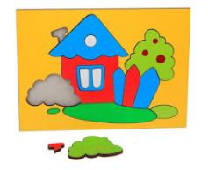
Игровой урок знатоков
Актуализация новых знаний актуальных технологий в области строительства своего региона (6 класс)
Разработчики:
Леонтьева Марина Алимпиевна, учитель технологии , МАОУ СШ № 152,
Колесникова Маргарита Валерьевна, учитель технологии, МБОУ СШ № 1
27 апреля 2018 г.
г. Красноярск

Slide 2
Цели и задачи по методике
1. Научатся планировать свою деятельность, работать в паре, давать оценку своей деятельности и работе других.
2. Развивать мышление, внимание.
3. Способствовать реализации творческого потенциала.
4. Научить видеть в привычном окружении прекрасное,
удивительное, чудесное.
5. Воспитывать эмоционально-ценностное отношение к
малой родине.
Цели:
выявить степень осознанности и глубины знаний учащихся;
воспитать интерес к знаниям по разным предметам;
развить логическое мышление.

Slide 4
Критерии оценивания и правила игры
Ответы принимаются только по поднятому знаку – рука.
Время для ответа – 1-2 минуты.
На каждом этапе вы получаете элемент для заключительного задания и дополнительные элементы за правильные ответы.

Slide 5
Посмотрите, все ли есть?
Можно всем за парты сесть.
Влево, вправо повернемся и
Друг другу улыбнемся.

Slide 6
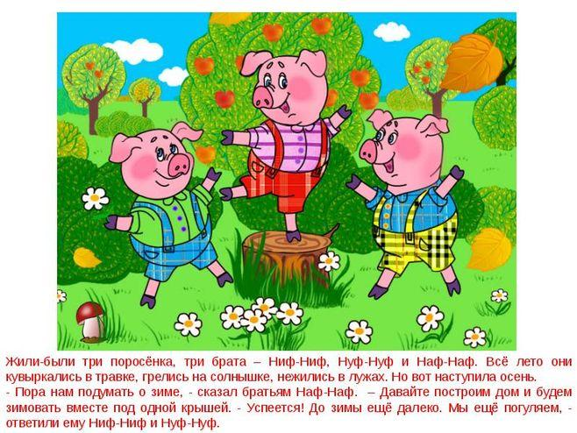

Slide 7
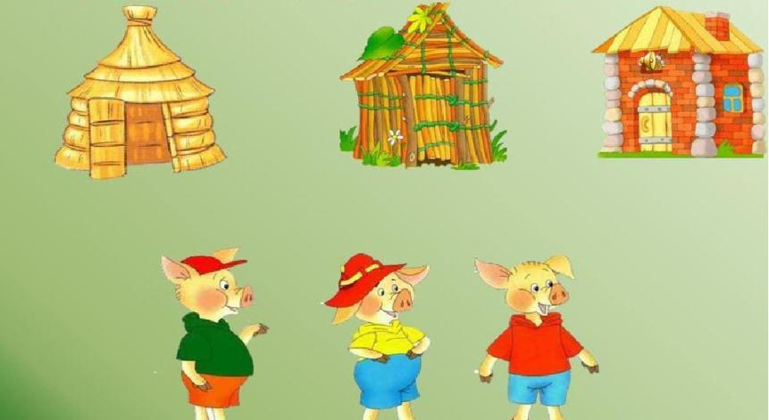
1 задание на условие : «Что необходимо для того, чтобы» Обсудим, сравним и сформулируем почему?
Ниф-Ниф
Наф-Наф
Нуф-Нуф

Slide 8
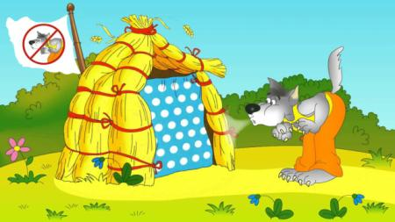
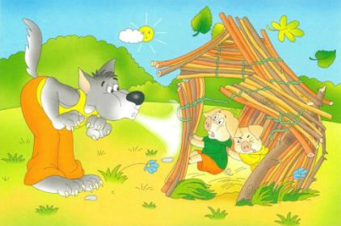
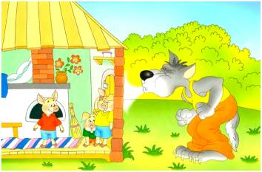
2 задание – этап предсказания и явления на основе знаний закономерностей и его протекание и связей с другими явлениями. Что может произойти если…?

Slide 9
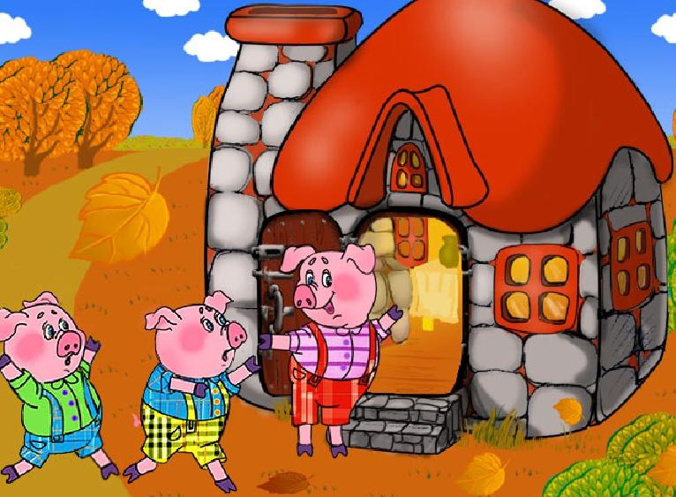

Slide 10
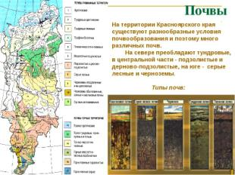
3 задание. «Что это такое? Почему это происходит?» Объяснение явлений и их причины возникновения.
Атлас красноярского края –http//rpp.nashaucheba.ru

Slide 11
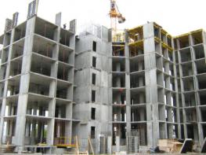
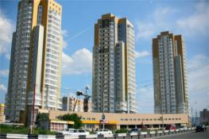
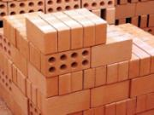
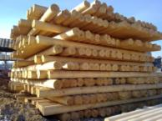
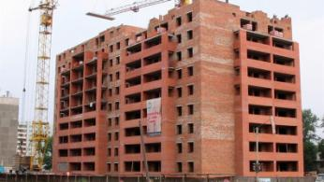
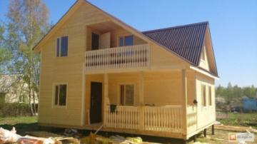
Задание 4. «Что общего между ними? Каковы их существенные различия?» Предлагается выделить признаки, свойства и общие черты, присущие только этому предмету.

Slide 12
Многоэтажный, многоквартирный, | Одноэтажный, индивидуальный

Slide 13
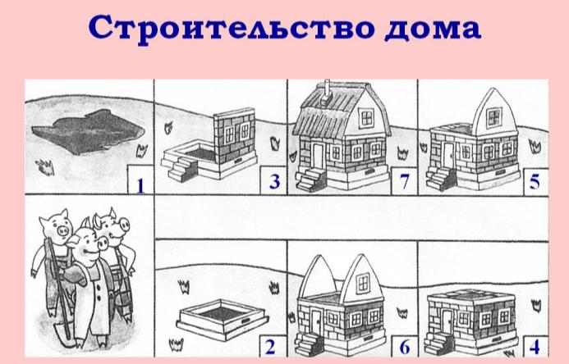
Задание 5 (Содержательно-рефлексивное задание) Понимание оснований действий, осознание существенных связей лежащих в основе.

Slide 15
Домашнее задание
Всегда ли был дом у человека?
Почему человек создал дом?
Какие были дома в древности?
Как долго люди совершенствовали дома?
Сделайте книжку-малышку « Мой дом». Оформите обложку, поместите в книжку собственные стихотворения, рассказы.
Найди в каких сказках описывается строительство домов.

Slide 16
Рекомендации к диагностическим заданиям
- рисунки для проверки домашнего задания — рисунок с ошибками и рисунок «Продолжите ряд»;
- два рисунка дома — целый дом и дом, разрезанный на части (фундамент, стены, двери, окна, крыша);
- рисунки для устной работы — грузовик, пила, гвоздь;
- набор разнородных по материалу предметов для игры «Сложный — простой»;
- прямоугольники с ответами на вопросы игры «Найдите отличия» (блоки фундамента дома);
- карточки-кирпичики для игры «Определите профессию»;
- карточки с рисунком фартуков для задания «Дорисуйте»;
- две картинки с рыбками для задания «Найдите десять отличий»;

